Slide 1
Студия формата
«мама+малыш»
для физического
восстановления
женщин после родов
Сербина Айгуль Ирековна (ИП Сухарева И.Р.)
декабрь 2021 г. Уфа.

Slide 2
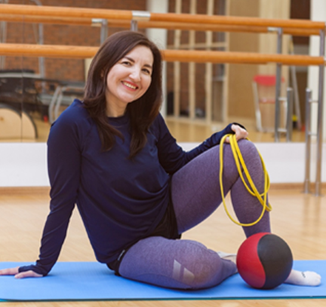
Об авторе проекта
Сербина Айгуль
Мама 5 детей.
Эксперт по комплексному восстановлению после родов.
Спикер по темам физического и эмоционального восстановления в периоды эмоционального выгорания и послеродовой депрессии в ситуации ограниченных возможностей мамочек.
Тренер, опыт с 1998 г.
Эксперт проекта «Ломая Барьеры».
Организатор благотворительного фестиваля «Большой пикник для мам и детей».
Волонтер.
Образование и повышение квалификации:
БИФК, адаптивный фитнес, 2016.
УГАТУ, 2009. Специальность: менеджмент организации.

Slide 3
Анализ рынка
По данным регионального министерства труда, семьи и социальной защиты статистика рождаемости в Башкирии
за 2021 год по состоянию на сентябрь составила 22 779 детей.
Рождаемость снижается, молодел возраст женских заболеваний, растет кол-во разводов в первые годы рождения ребенка в семье.

Slide 4
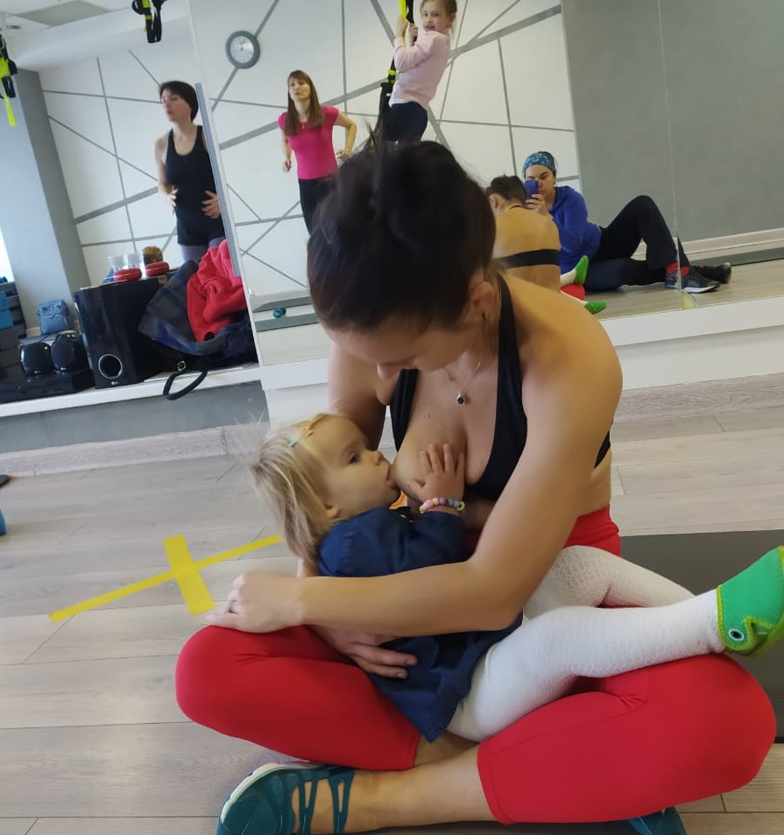
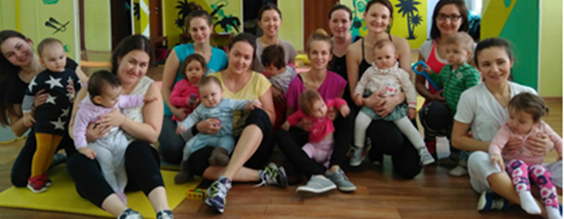
Актуальность проекта
Молодые матери зачастую ограничены финансовыми и физическими возможностями заниматься фитнесом, спортом, йогой и др.
В отличие от других клубов и студий, наша студия дает возможность заниматься вместе с детьми
Мамочке не нужно искать с кем оставить ребенка, она может взять его с собой на занятия.

Slide 5
О проекте, видео-презентация
ЦЕННОСТИ ПРОЕКТА. ПРОБЛЕМЫ, КОТОРЫЕ РЕШАЕТ ПРОЕКТ!
Физическое и психологическое здоровье
Восстановление после родов
Профилактика послеродовой депрессии
Развитие ЗОЖ
Создание условия для занятий мам с детьми
Экономия семейного бюджета
Укрепление эмоциональной связи мамы и ребенка
Адаптация ребенка в социуме
Занятия в шаговой доступности
Сохранение семейных отношений
Материнство вдохновляет, ребенок не проблема для развития
Повышение рождаемости.

Slide 6
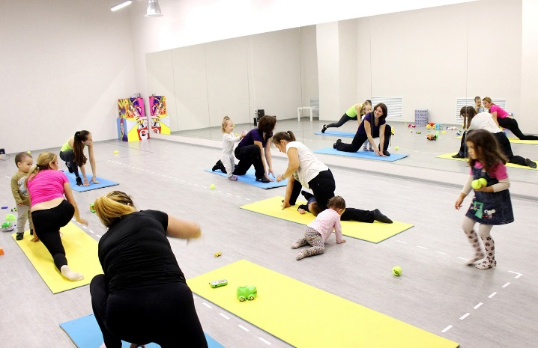
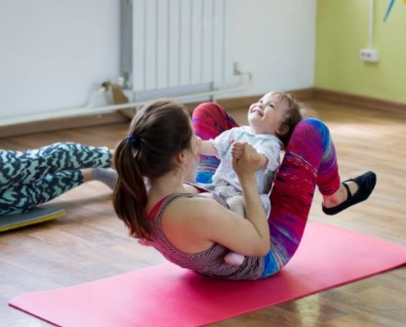
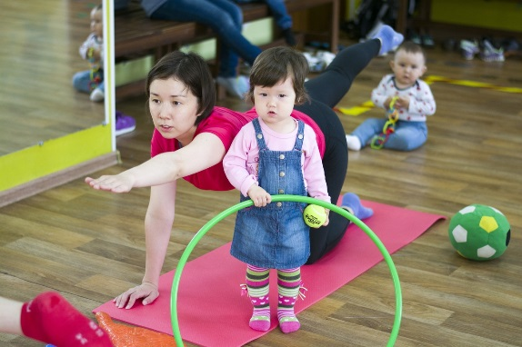
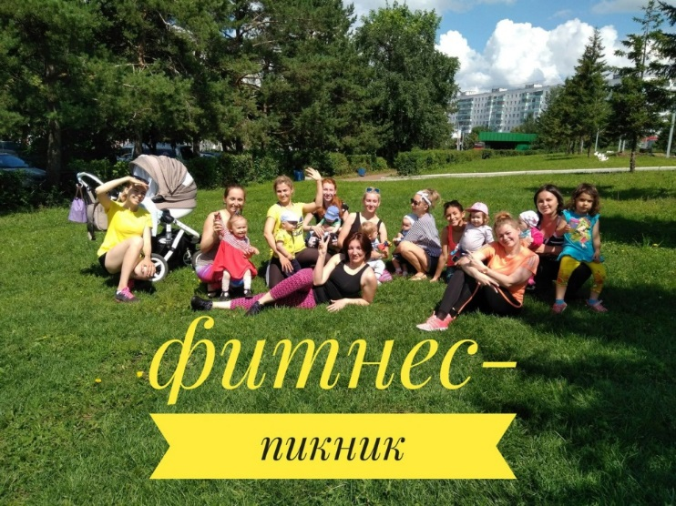
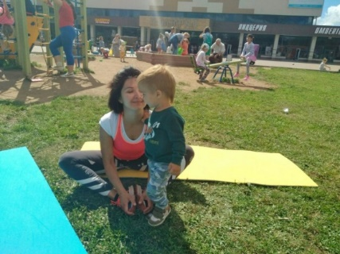
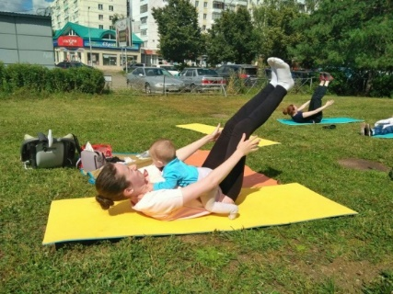
Благотворительные занятия летом на траве
Как это работает?
Студийные занятия в группе

Slide 7
А также в рамках проекта проводятся
1. Мастер-классы, лекции от ведущих
специалистов города:
Развитие, воспитание детей
Материнство
Красота и здоровье
Здоровый активный образ жизни
Семья, отношения, психология
Развитие в декретном отпуске
Самореализация
2. Нетворкинг
3. Активные мероприятий для мам и детей
4. Фотосессии

Slide 8
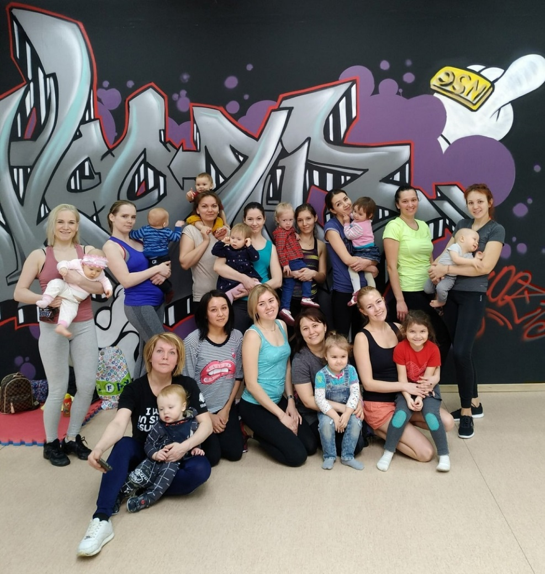
Целевая аудитория проекта
Женщины, находящиеся в декретном отпуске по уходу за ребенком.
Имеющие от 1 ребенка и более. Возраст 25-40 лет, как правило
ограниченные в возможностях оставить ребенка с няней.

Slide 9
Результаты
За 4 года проекта более 150 женщин вернули форму, молодость и красоту, укрепив тем самым собственное здоровье и психологическое здоровье семьи, ведь от состояния мамы зависит весь психологический климат в семье.
Ежегодно женщины обретают культуру физического восстановления и поддержки здоровья, обретают уверенность, становятся более осознанными в отношениях с близкими людьми.
Социальный эффект в 2022 г. – более 60 женщин г. Уфы восстановятся физически после родов. Эмоционально наполняться, что приведет с сохранению семейных отношений. Что позволит избежать кризисов в семейных отношениях.

Slide 10
Спасибо за внимание! Задайте мне вопросы:
Сербина Айгуль
+7 937 30 777 16
E-mail: aigul_sadikova@mail.ru
Соц. сети:
ВК https://vk.com/id5689449
ИГ aigulserbina
Notes:
Спасибо за внимание!
Буду рад ответить на ваши вопросы!

